Slide 1
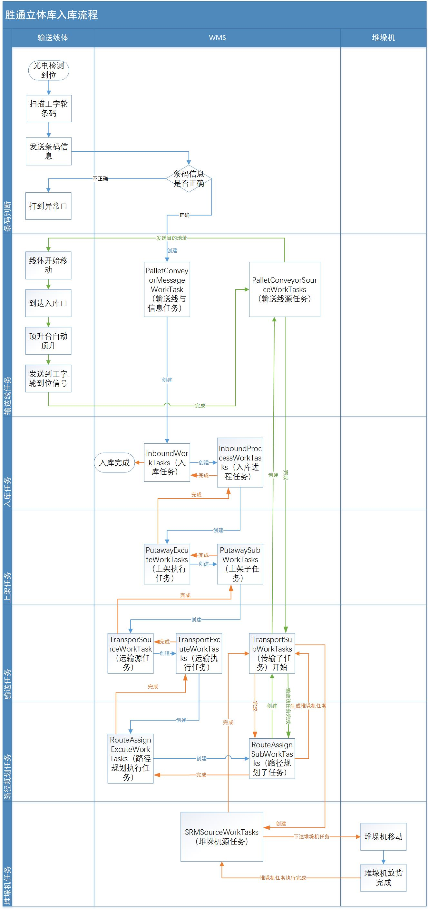
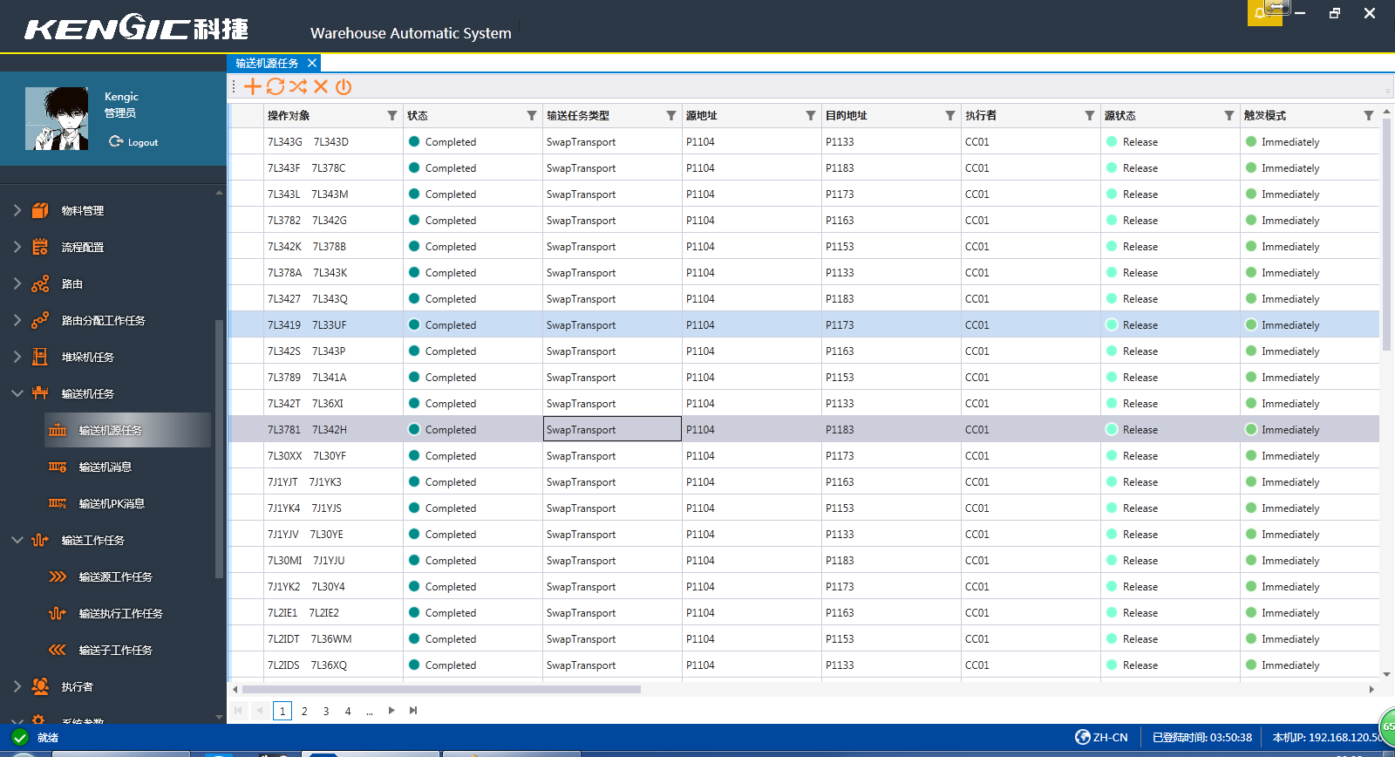
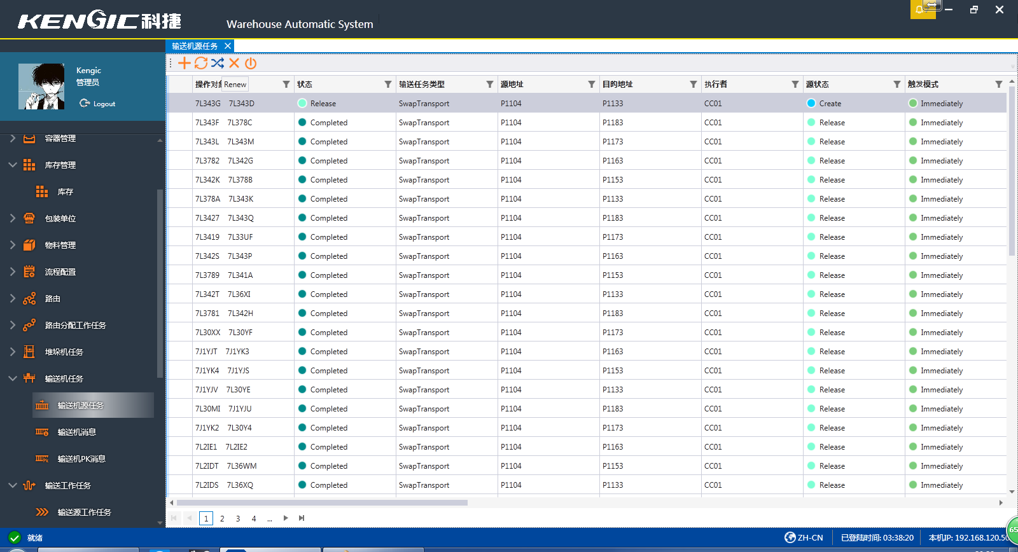
入库流程
入库流程关键点1
入库流程关键点2

Slide 2
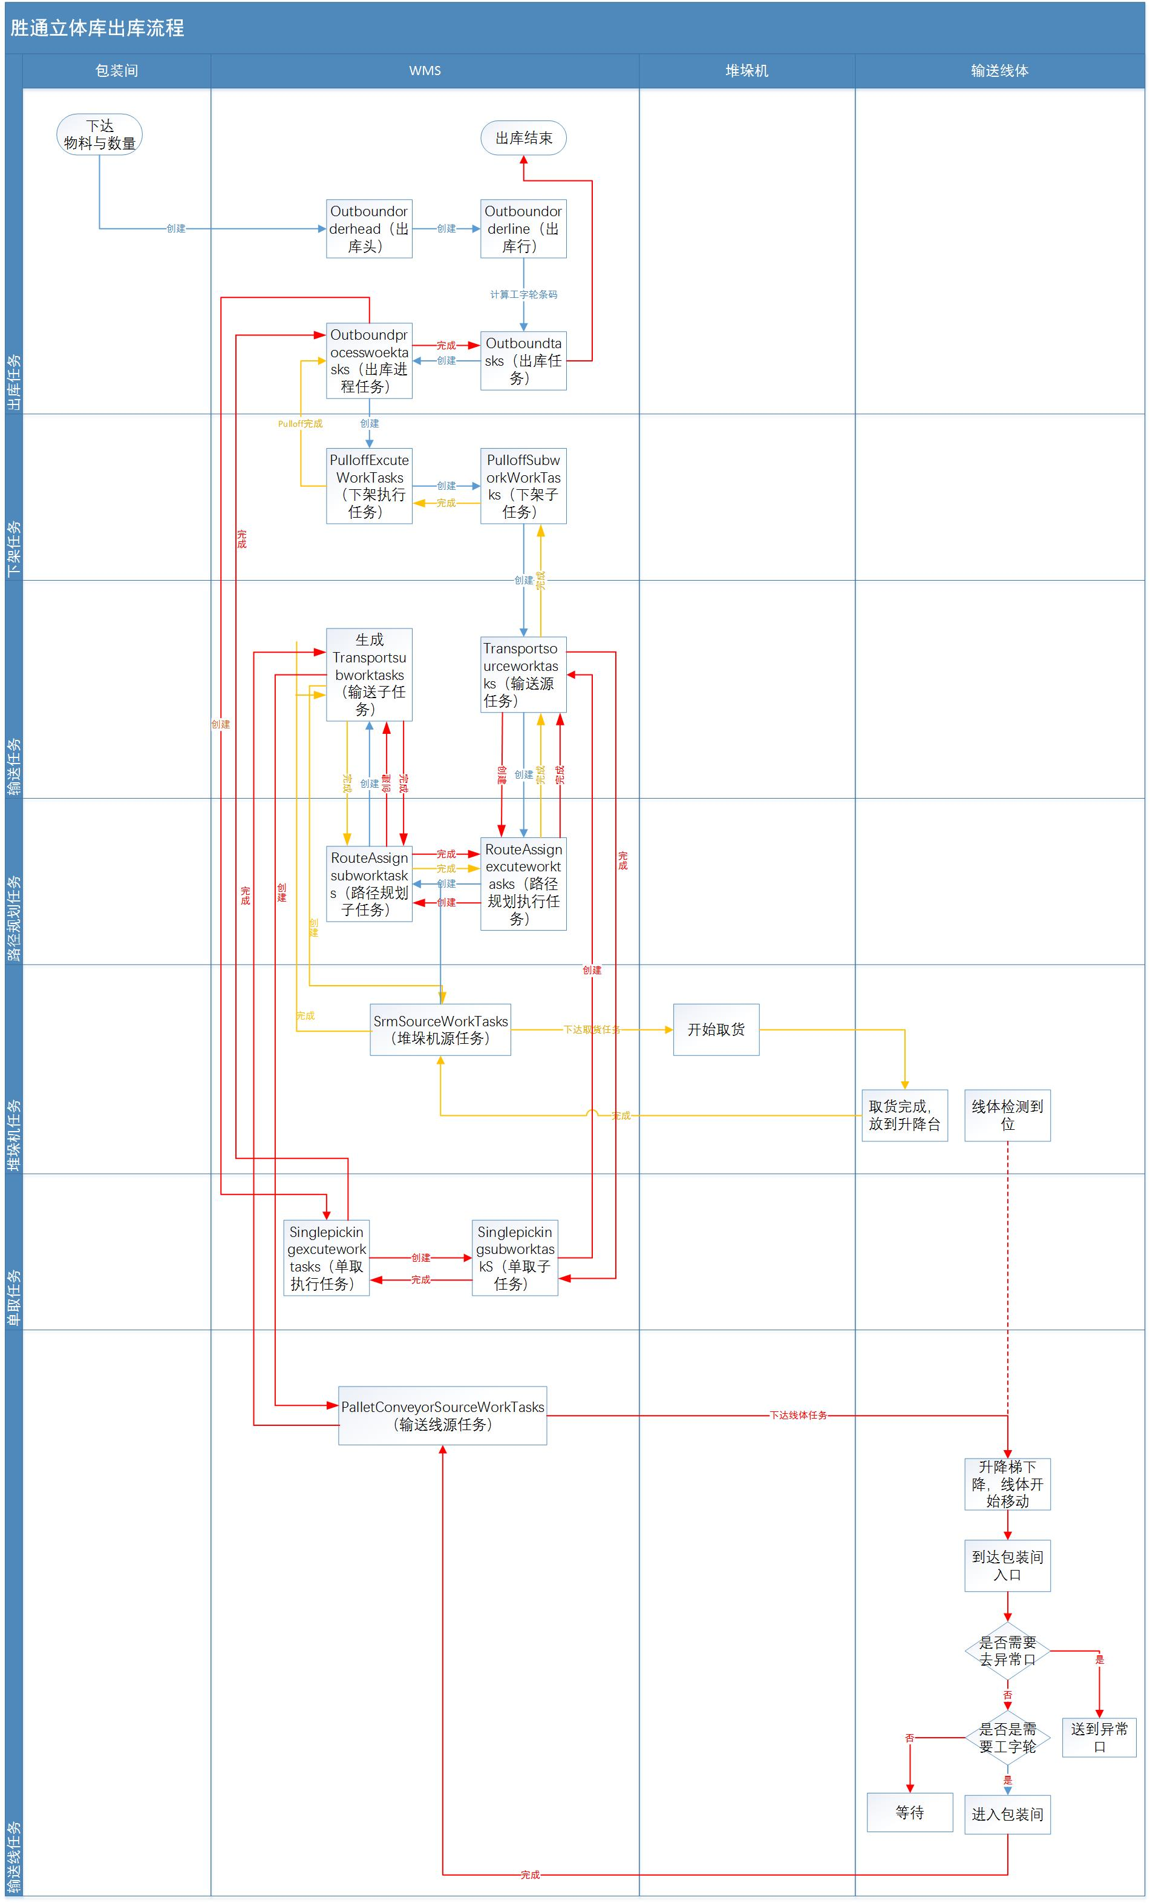
出库流程
出库流程关键点1
出库流程关键点2

Slide 3
准备工作
画面常见按钮介绍
增加新数据
重新下发任务
编辑修改数据
取消任务
删除数据
结束或是完成任务
刷新新数据
重置

Slide 4
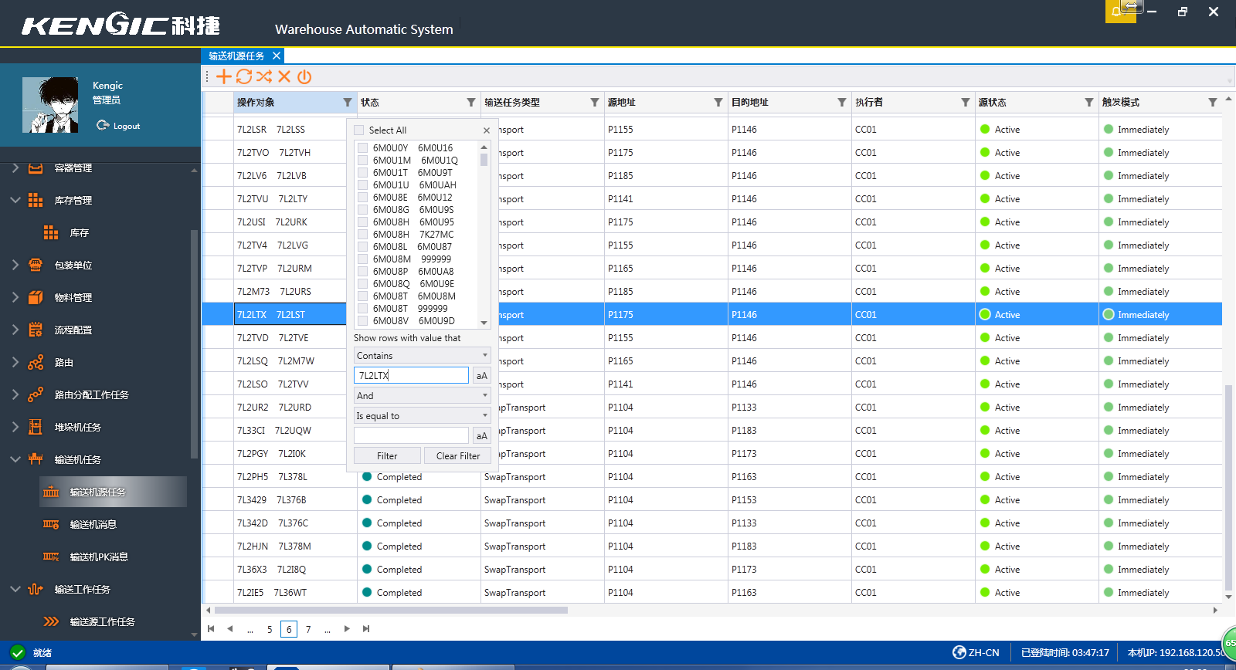
准备工作
搜索工字轮
1.点击搜索按钮
2.选择搜索条件，即模糊查找
3.输入该组轮子中的任一轮子的条码
4.点击过滤按钮，得到需要的轮子信息

Slide 5
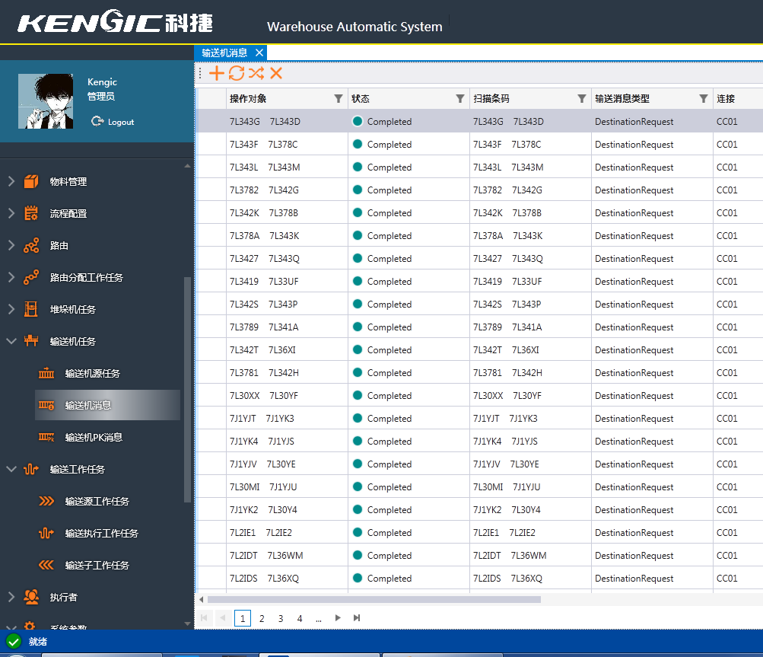
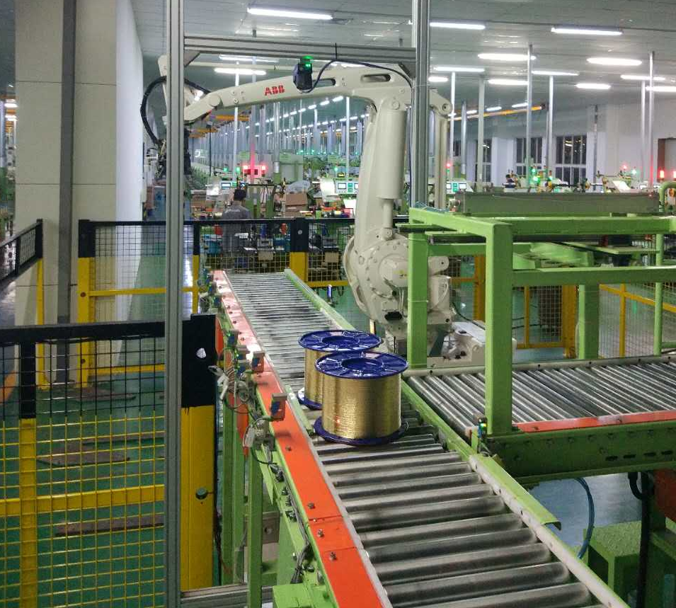
输送机消息
查看来自现场设备的消息
刚才扫描到轮子信息

Slide 6
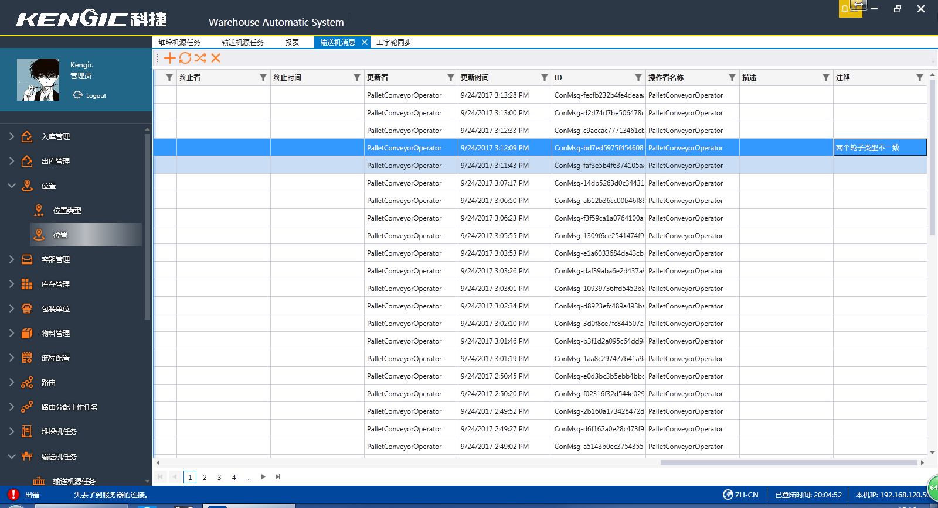
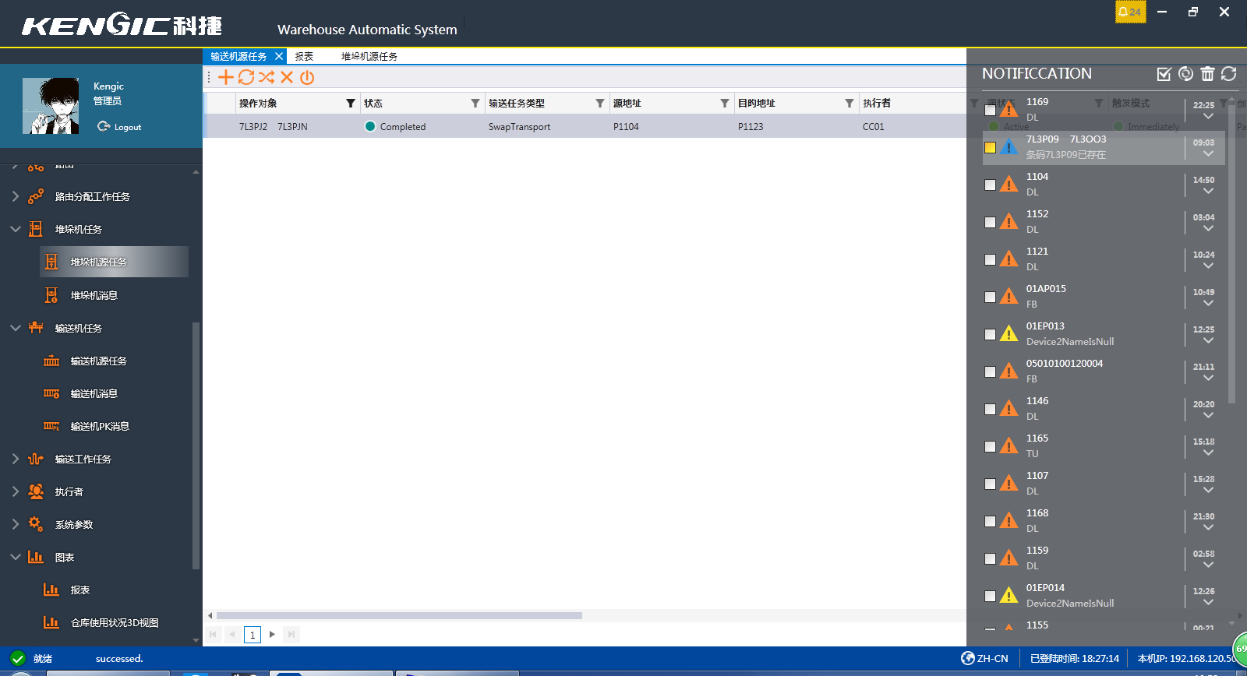
输送机消息
查看轮子去向异常口的原因
条码xxxxxx已存在
两个轮子类型不一致
MES中没有轮子信息
查看轮子打到异常口的原因

Slide 7
输送线源任务操作界面
重发任务
取消任务
完成任务

Slide 8
输送线源任务操作界面
主要用途
对出库入库的输送线任务进行管理
主要操作
重发任务
取消任务
结束完成任务
适用位置
P1104（条码扫描处）
P1146（入包装间处）
适用场景
轮子停在P1104不前行
P1146（入包装间处）

Slide 9
输送线源任务操作界面
场景一
故障描述
轮子停在条码扫描处不前行，如左边图片所示
初步判断
请确认设备是否有报警，观察报警灯或是查看触摸屏上是否有报警信息
检查输送线与上位机通讯是否异常
判断是否触发了异常模式
情况分析
情况一
在输送线消息界面，通过前面介绍的搜索轮子方法，查看是否可以找到前面的轮子信息
解决办法：1.等待通讯恢复 2.手动将轮子打到异常口，之后搬到条码扫描口再试
情况二
在输送线源界面，通过前面介绍的搜索轮子方法，查看是否可以找到下发给输送线的源任务
解决办法：1.如果有的话，重新下发一次任务即可2.手动将轮子打到异常口，之后搬到条码扫描口再试

Slide 10
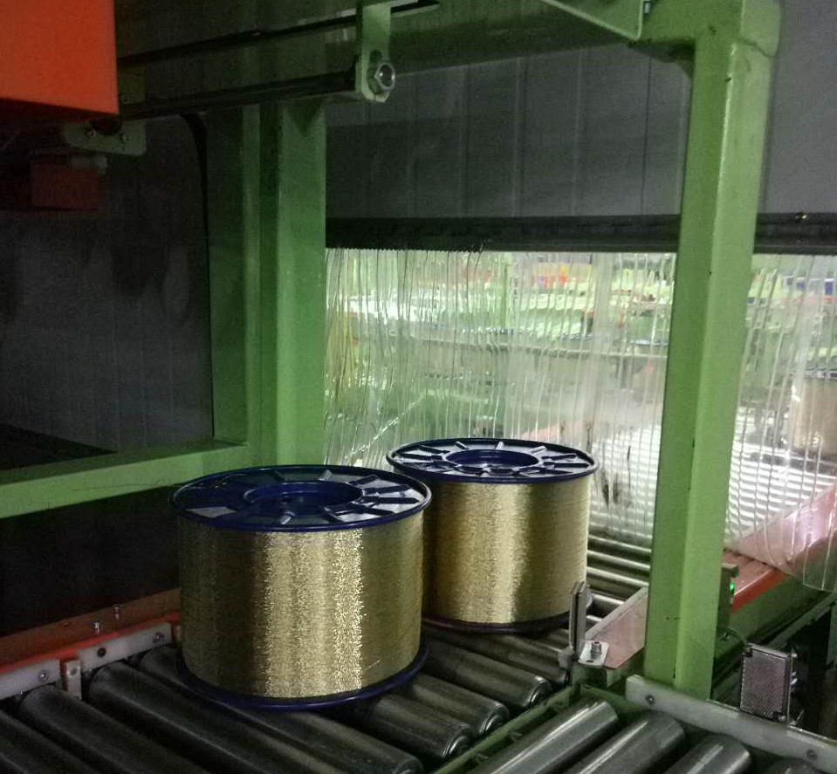
输送线源任务操作界面
场景二
故障描述
轮子停在进入包装间等待区不前行，如左边图片所示
工作流程解析
轮子到达如图位置后，输送线给立体库的上位发送任务完成信号，告知到达如图位置的轮子信息，然后立体库上位机将轮子信息写入包装间上位机的数据库，包装间上位机将信息发给包装将的入库线体，包装间的入库线体给立体库的输送线体发允许信号，然后轮子进入包装间。
可能原因
检查包装间设备运行情况，上位机程序，机械设备报警等
在输送线源任务中，搜索该组轮子信息，判断任务状态，其中状态信息是：Release或者是Active说明上位机已经下发任务了，但是没有收到完成信号；Completed说明收到了完成信号

Slide 11
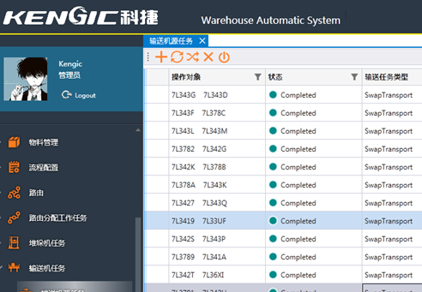
输送线源任务操作界面
场景二
故障解决步骤
包装间故障
清除包装间的故障
状态是Release或是Active
通过输送线源任务界面，模拟发送输送线任务结束。
步骤：
在输送机源任务中找到该组轮子
选中该组轮子，点击结束完成任务按钮
观察轮子是否运动
状态是Completed
通过输送线源任务界面，模拟发送输送线任务结束。
步骤：
在输送机源任务中找到该组轮子
选中该组轮子，点击结束完成任务按钮
观察轮子是否运动，正常情况下，轮子会依次正常入包装间
如果还是没有动的话，再尝试一次，失败的话，只能将实物轮子移走到异常口出货区，在动力柜处的触摸屏上，将1146处的状态清空

Slide 12
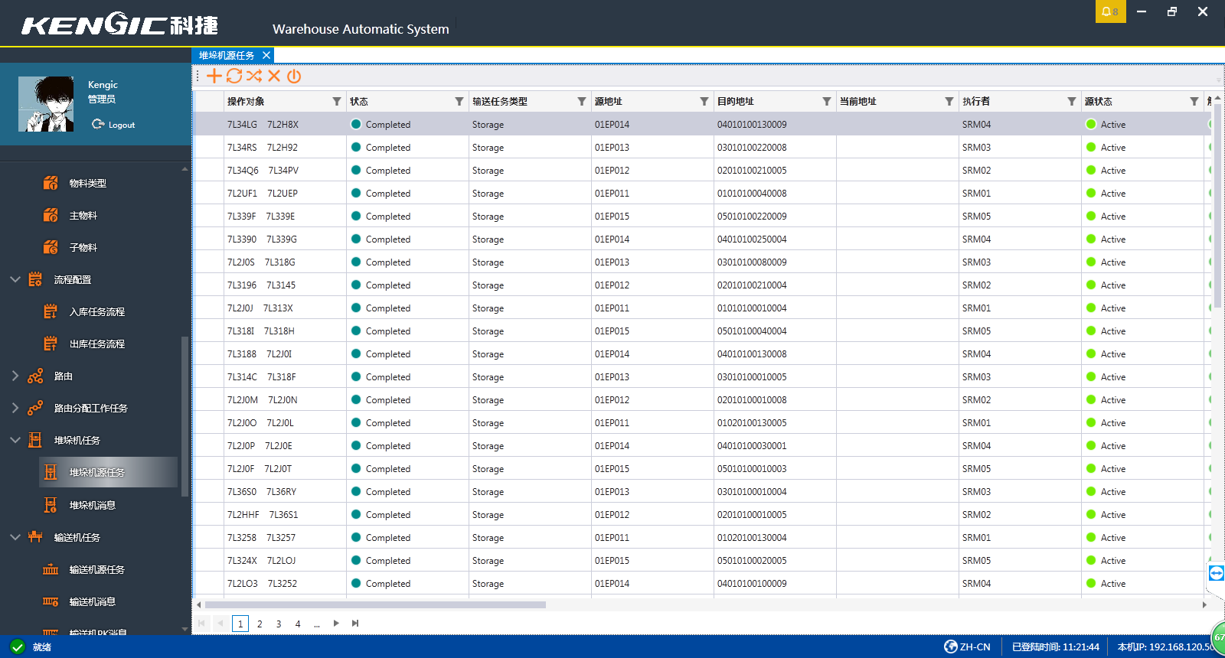
堆垛机源任务操作界面
重发任务
取消任务
完成任务

Slide 13
堆垛机源任务操作界面
主要用途
对出库入库的堆垛机任务进行管理，当出现异常情况后紧急进行问题处理
主要操作
重发任务
取消任务
结束完成任务
适用位置
入库
出库
适用场景
入库任务已经下发，但是堆垛机没有执行
出库任务已经下发，但是堆垛机没有执行
堆垛机处理完故障后，手动进行了入库出库操作后，在上位机软件上进行任务状态的重置

Slide 14
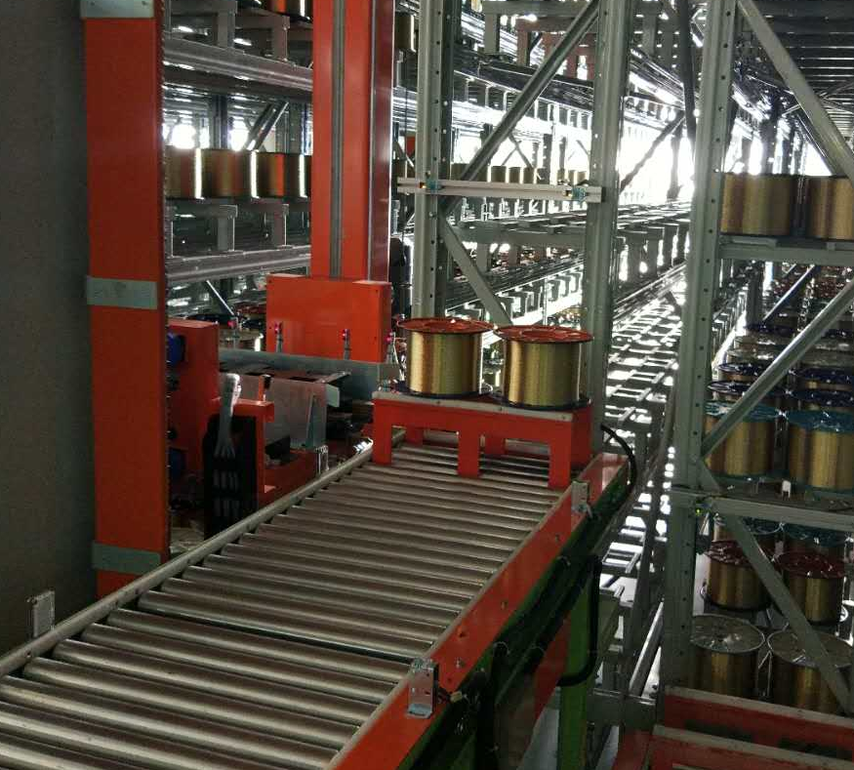
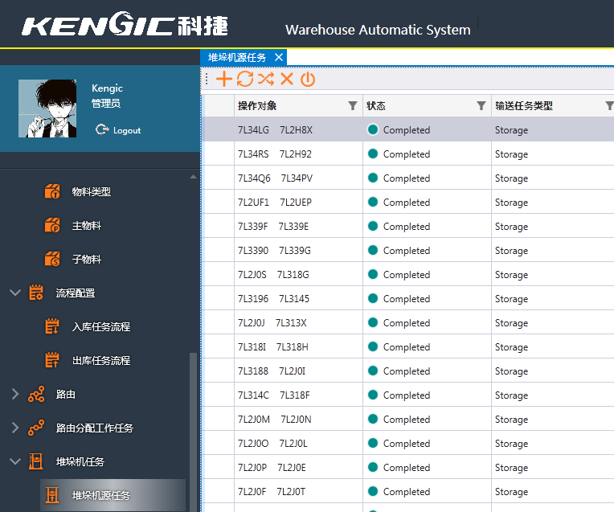
堆垛机源任务操作界面
场景一
故障描述
轮子被输送至入库顶升台处，但是堆垛机不过来接货，如左边图片所示
初步判断
通过堆垛机报警灯和触摸屏上的提示信息，确认堆垛机是否有故障，导致在升降台处停留的轮子任务没有被执行
在堆垛机源任务中，查看该组入库轮子的任务情况，根据状态信息进行判断，即Status，
Create：任务创建但是没有下发；
Release/Active：任务创建并且已经下发；
Completed：堆垛机完成任务并反馈给了上位机。
请确认该堆垛机是否存在没有完成的出入库任务，即任务状态Status不是Completed的。设计原理是，堆垛机一次只能完成一个任务，下次任务下发的前提是需要等待前一次任务完成。正常情况是，系统自动完成，异常情况下需要人工干预。

Slide 15
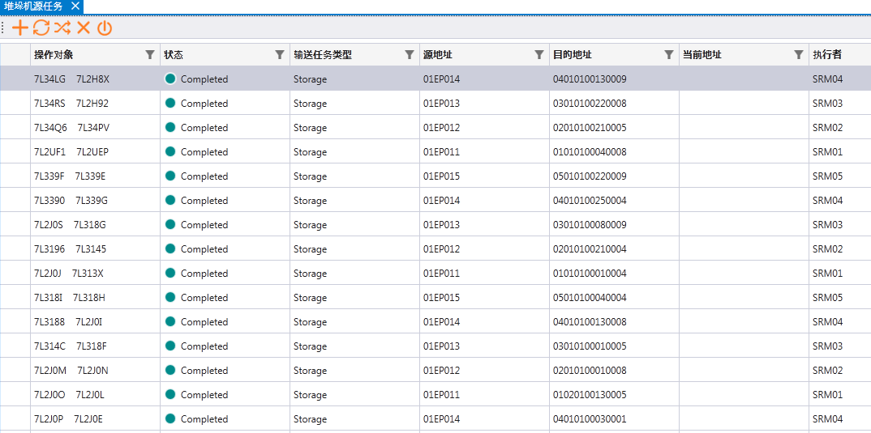
堆垛机源任务操作界面
场景一
故障解决
首先，排除堆垛机的问题。如果确认需要人工干预，手动放货后，需要手动在上位机软件上干预，否则的话，很容易对后续的任务执行会造成影响
其次，根据状态值Status进行故障解决
Create：任务创建了，但是没有下发，说明可能有未完成的任务阻止了该任务的下发。在堆垛机源任务中，找到该堆垛机是否有未完成的任务，完成即可。
Release/Active：筛选出该组轮子对应的堆垛机源任务，重发任务即可。
再次，如果有堆垛机上有轮子由于故障没有放成功的话，首先应该先消除该故障，试堆垛机的情况决定操作
如果堆垛机故障消除后，堆垛机可以自动执行未完成的任务话，任务将会自动完成
如果堆垛机需要人工操作完成将货物放到货架上的话，需要手动完成任务。
先筛选然后注意对应的堆垛机

Slide 16
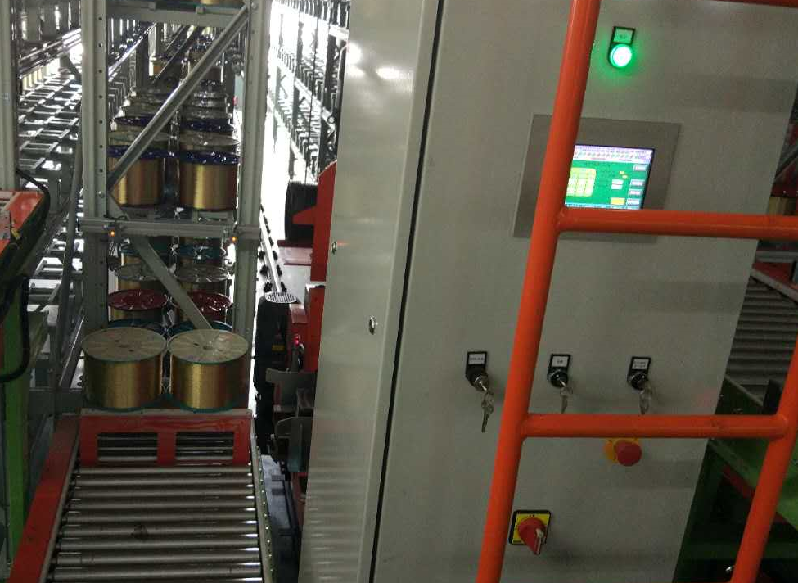
堆垛机源任务操作界面
场景二
故障描述
包装间下了出库任务后，堆垛机不到货架上去取货，如左边图片所示
初步判断
通过堆垛机报警灯和触摸屏上的提示信息，确认堆垛机是否有故障，导致堆垛机取货任务没有被执行
在堆垛机源任务中，查看该组出库轮子的任务情况，根据状态信息进行判断，即Status，
Create：任务创建但是没有下发；
Release/Active：任务创建并且已经下发；
Completed：堆垛机完成任务并反馈给了上位机。
请确认该堆垛机是否存在没有完成的出入库任务，即任务状态Status不是Completed的。设计原理是，堆垛机一次只能完成一个任务，下次任务下发的前提是需要等待前一次任务完成。正常情况是，系统自动完成，异常情况下需要人工干预。

Slide 17
堆垛机源任务操作界面
场景二
故障解决
首先，排除堆垛机的问题。如果确认需要人工干预，手动取货放到出库顶升台后，需要手动在上位机软件上干预，否则的话，很容易对后续的任务执行会造成影响
其次，根据状态值Status进行故障解决
Create：任务创建了，但是没有下发，说明可能有未完成的任务阻止了该任务的下发。在堆垛机源任务中，找到该堆垛机是否有未完成的任务，完成即可。
Release/Active：筛选出该组轮子对应的堆垛机源任务，重发任务即可。
再次，如果有堆垛机上有轮子由于故障没有放成功的话，首先应该先消除该故障，试堆垛机的情况决定操作
如果堆垛机故障消除后，堆垛机可以自动执行未完成的任务话，任务将会自动完成
如果堆垛机需要人工操作完成将货物放到货架上的话，需要手动完成任务。
先筛选然后注意对应的堆垛机

Slide 18
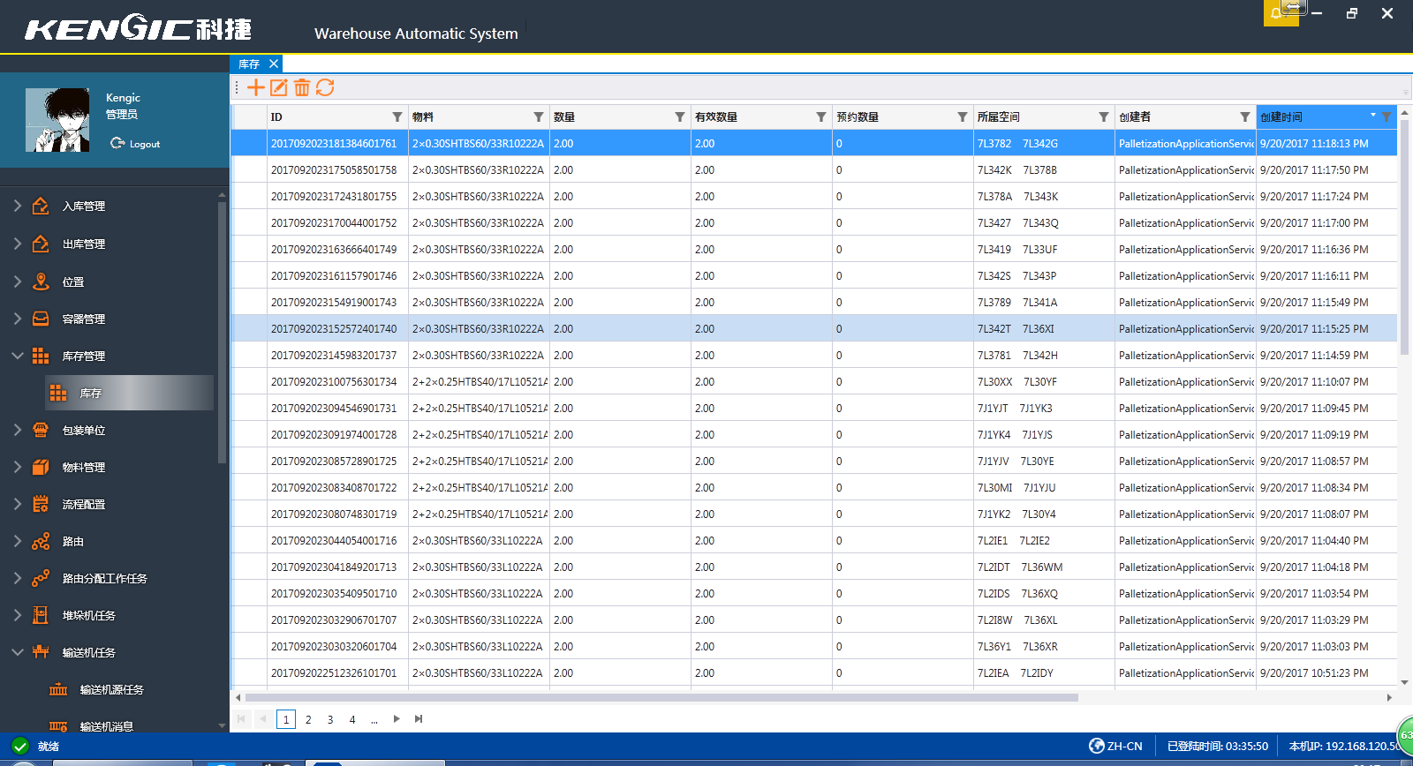
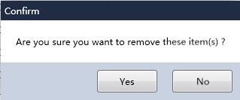
库存管理界面
主要作用
查看和管理库存情况
点击删除按钮
主要操作
删除有问题的库存轮子，同时释放对应的库位信息
1.找到要删除的轮子信息
操作步骤
通过过滤，找到需要删除的一组轮子
点击删除按钮
点击确认删除
完成删除
确认删除

Slide 19
参数修改操作界面
库位分配策略
基于二期多台堆垛机的情况，从资源利用率和效率角度出发，现设计出两种库位分配策略，分别是：
单一模式
往某个巷道对应的库位上放一组轮子，直到该巷道对应的库位没有可用的空间后，接着往下一个巷道的库位上放轮子
如果在存放过程中，该巷道对应的设备有问题，比如堆垛机，将不再往该巷道对应的库位上放轮子了；如果故障得以解决，下次分配库位还会继续往该巷道分配
轮询模式
一次往一个巷道对应的库位上放一组轮子
如果期间，某个巷道对应的设备出现问题，将不会往该巷道对应的库位上放轮子，直到该故障解除

Slide 20
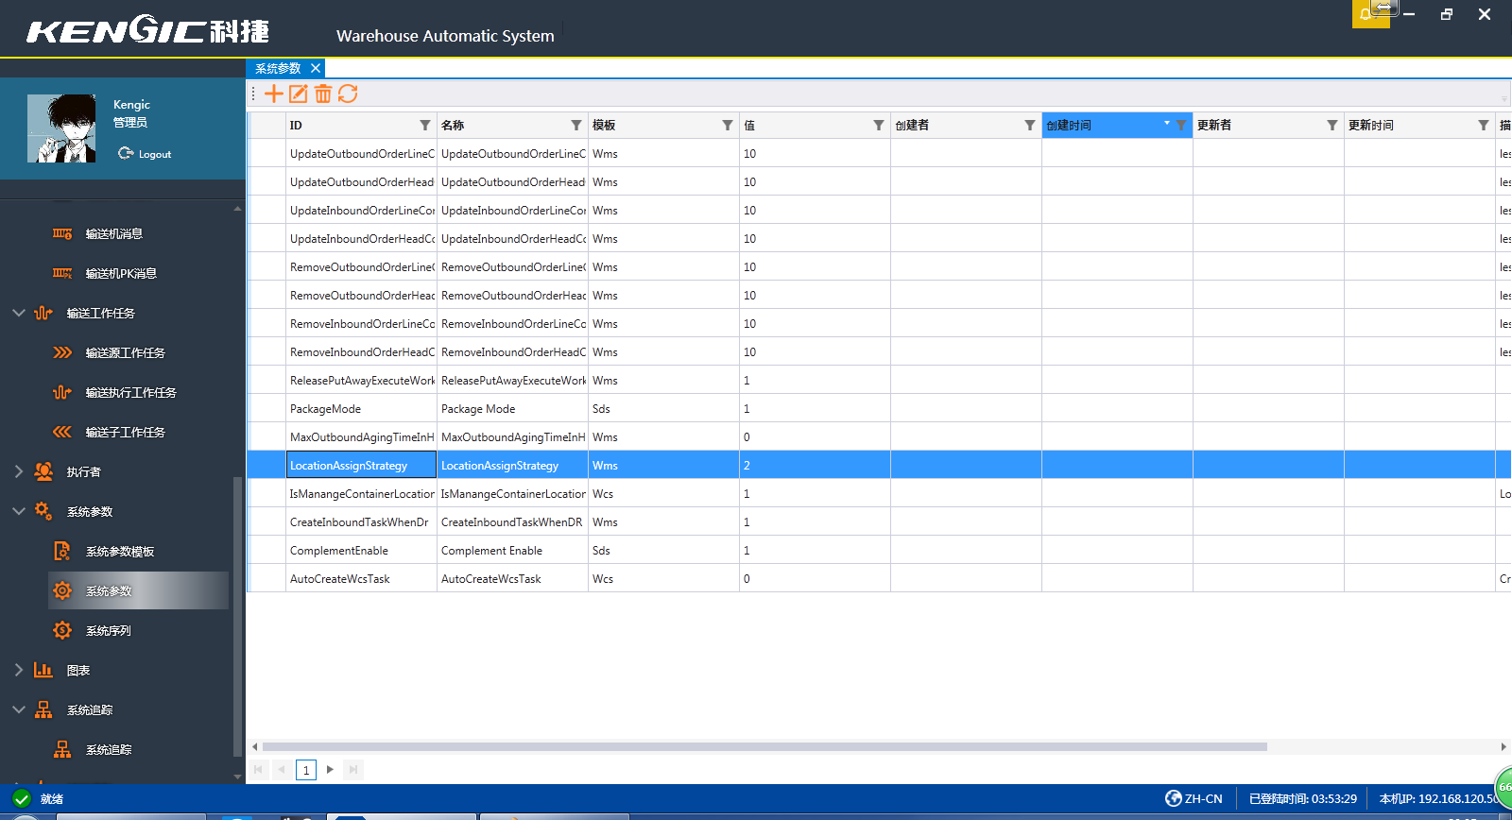
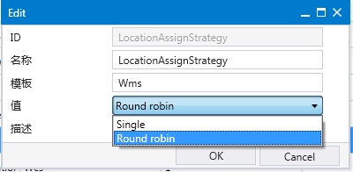
参数修改操作界面
如何选择库位分配策略
单一模式
轮询模式

Slide 21
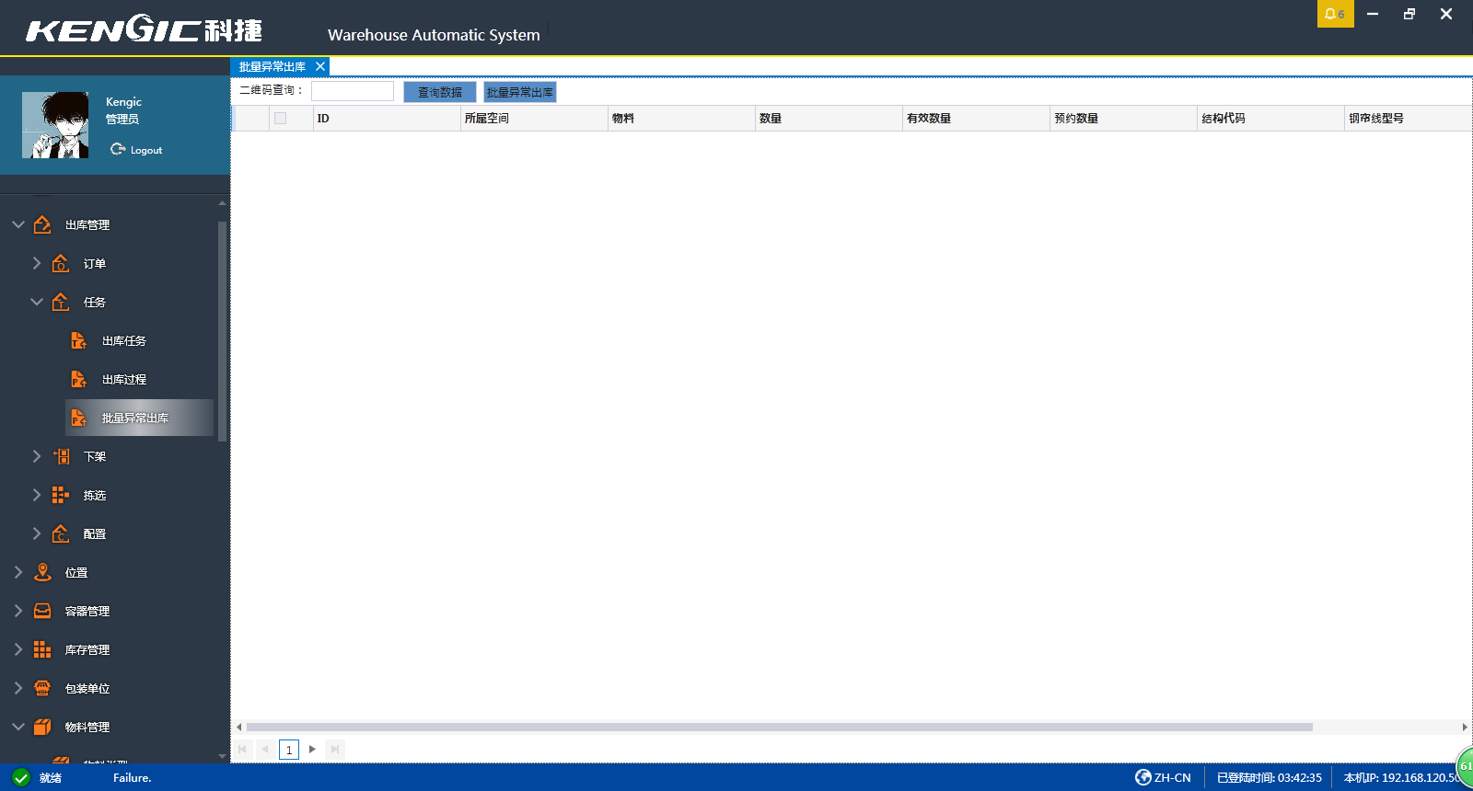
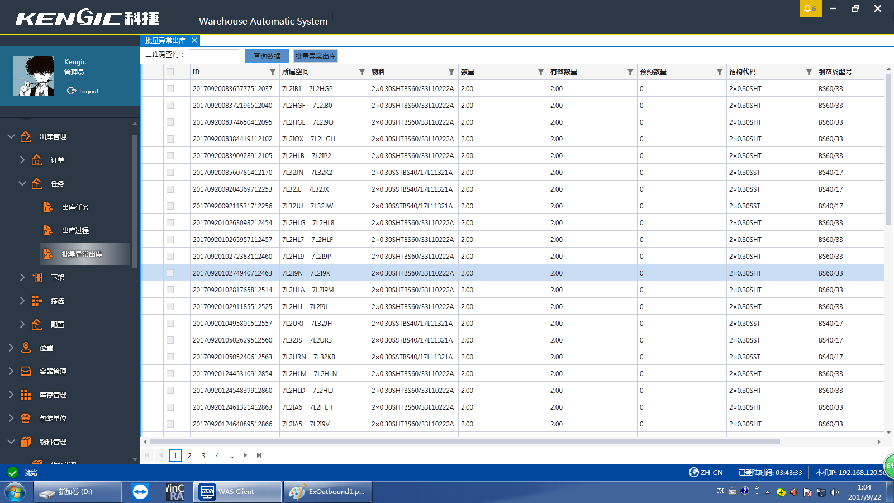
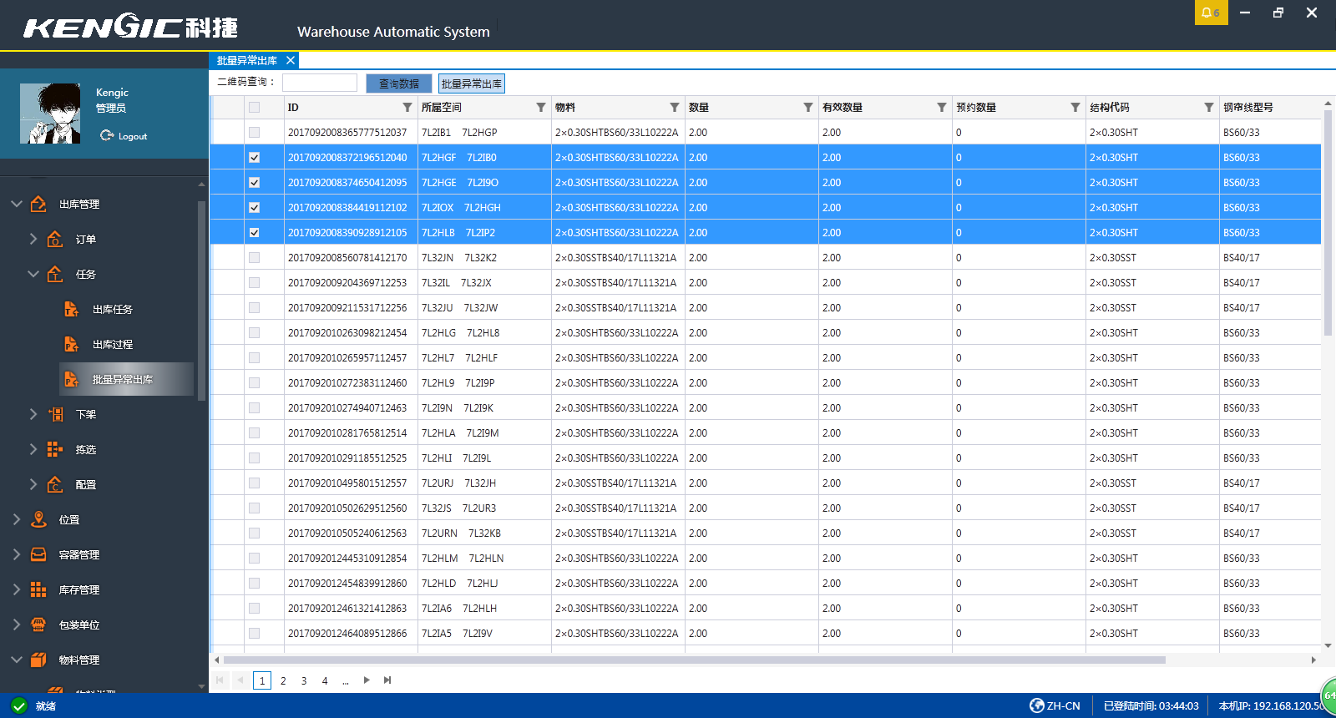
新增界面操作
批量异常出库
输入条码，查询指定的轮子
点击按钮，执行异常出库操作
选择批量异常出库的轮子

Slide 22
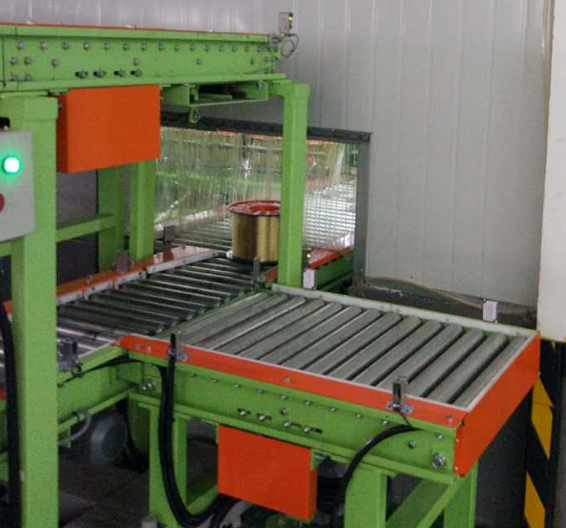
新增界面操作
批量异常出库
几个主要问题如下：
批量异常出库的轮子是一组，即两个轮子，无法实现单个轮子出库
批量异常出库的口是1147
建议正常出库和包装间出库不要同时操作

Slide 23
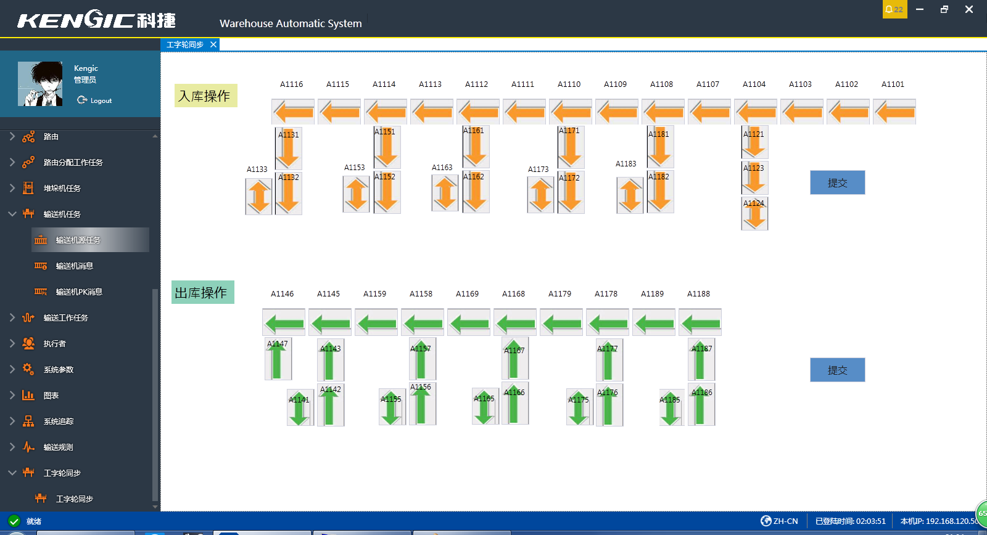
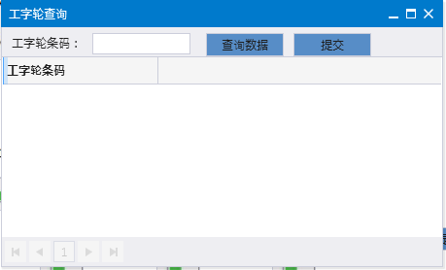
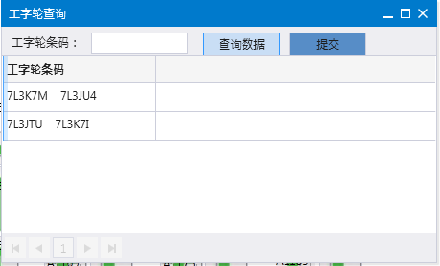
新增界面操作
工字轮同步（人工置物）
双击需要同步的位置
点击查询，查询目前在系统中记录的未完成输送线任务的工字轮信息
选择需要同步的工字轮
点击提交，完成整个过程

Slide 24
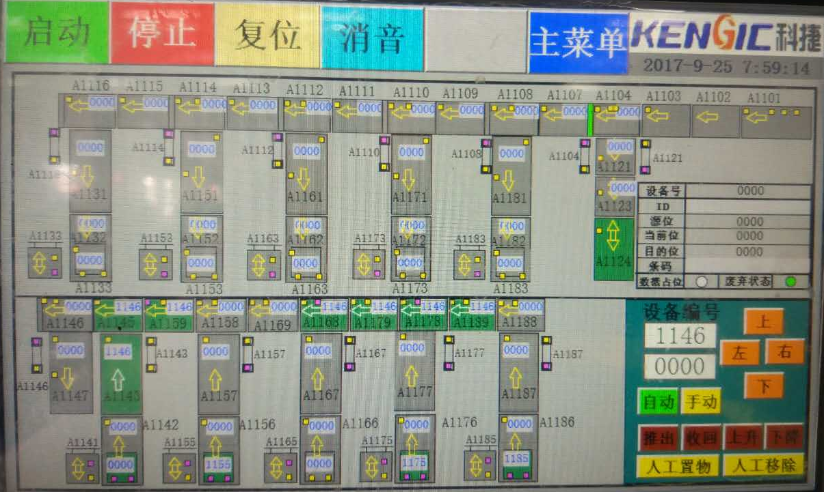
新增界面操作
工字轮同步（人工置物）过程中触摸屏状态变化
将实物工字轮放到1112位置，轮子一定要挡住1109位置的光电，触摸屏1109位置会变成红色
在上位机上完成操作后，1109位置的状态会变成绿颜色的，轮子会在纤体上移动到站台上，然后入库的

Slide 25
新增界面操作
工字轮同步（人工置物）注意问题
要同步的轮子一定是在本系统中出现的，即在1104处被扫码过且分配了库位的轮子，外来的轮子是无法从本系统中选择出来的。确保在上位机上操作的时候，轮子信息一定要与实物上标签的二维码信息一致
实物轮子一定要挡住要同步区域的光电
同步原理是：会将之前轮子的输送线源任务取消，清除分配的库位，然后创建新的输送线源任务。如果在用条码查询过程中，会查到两条记录，不必奇怪。注意，两条记录的源地址是不一样的，只要是看到源地址是1104就意味着是从1104扫条码得到的，而其他是同步得到的。
目前同步支持入库和出库。但是位置是由要求的，入库只支持主线上的位置，出库只支持1145。

Slide 26
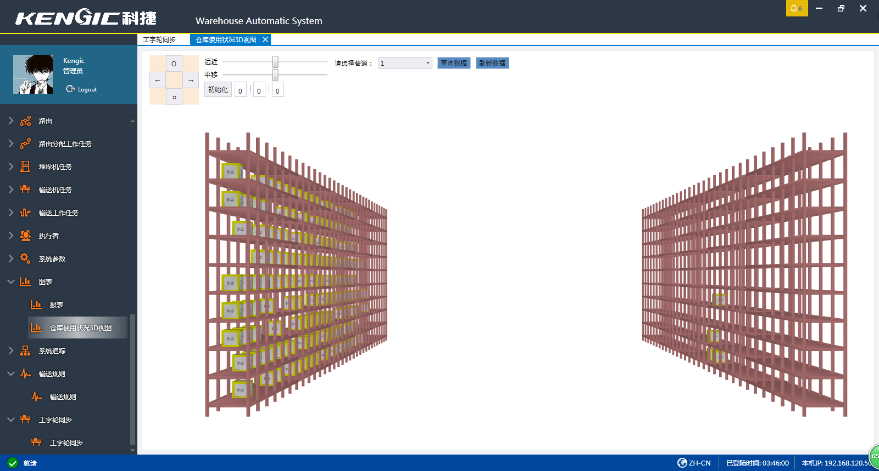
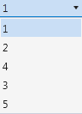
新增界面操作
库位3D信息显示
选择巷道查看对应的库位信息

Slide 27
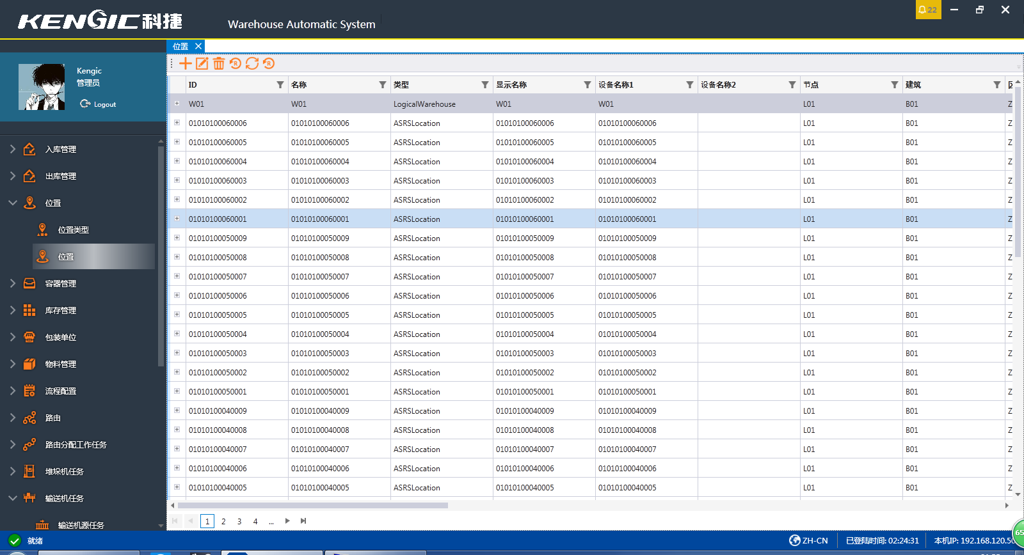
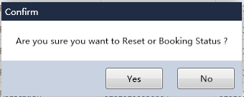
新增界面操作
取消位置预约信息

